Slide 1
FOI Vägunderhåll
Notes:
Huvudrubriksida
Konfidentialitetsnivå ska klassas. Ändra till valt värde.
Vid visning av presentation vid tillfällen då klassning inte ska synas så kan värdet döljas.
Ange aktuell klass här på anteckningssidan.
Ägaren av presentationen ansvarar för att klassningen överensstämmer med innehållet.

Slide 2
Innehåll:
FoI satsningar på anläggning- och underhållsområdet
Exempel på projekt:
Pågående FoI-projekt väganläggning
Pågående FoI-projekt väg- och broräcken
FoI vägsäkerhet – väg- och broräcken
Framåt- FoI väg Trafikverket UH vill lyfta fram

Slide 3
FoI satsningar på anläggning- och underhållsområdet
Status inom utvalda pågående Forsknings och innovationsprojekt
Tillståndsbedömning vägmarkering
Uppföljning av friktion vinterväghållning
Tillståndsbedömning sprickor och hål
Vägarbetsvarning direkt i fordonsdisplayer
Vägutrustning- vägscanning(räcken bla)
Systemdemonstration Nollutsläppsfordon Basunderhåll väg

Slide 4
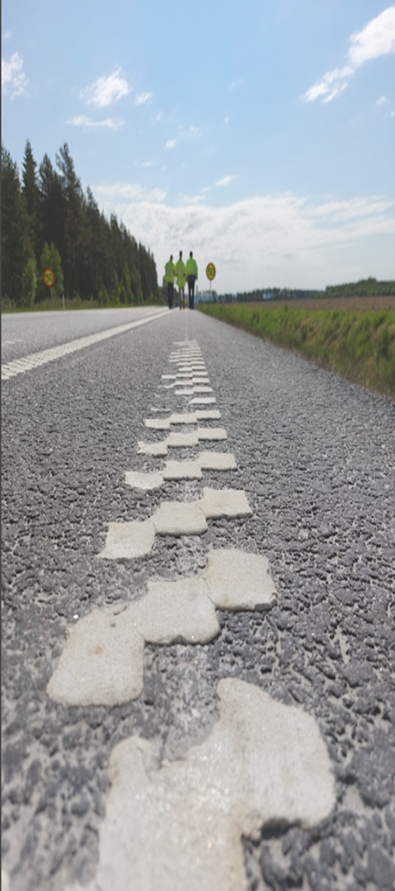
Tillståndsbedömning vägmarkering
Förflyttning Från att manuellt mäta tillståndet för vägmarkeringarna, till att erhålla samma eller liknande information från trafikanternas egna fordon.
Status Utvärderar tekniken med goda resultat. Ser över hur affärsmodell och omfattning samt kravställning kan se ut.
Nytta För Trafikverket kostnadseffektivisering och löpande information om status på vägmarkering jämfört med enstaka tillfällen per år. För trafikanten en högre standard och visuell vägledning där den som mest används, vilket medför ökad trafiksäkerhet.

Slide 5
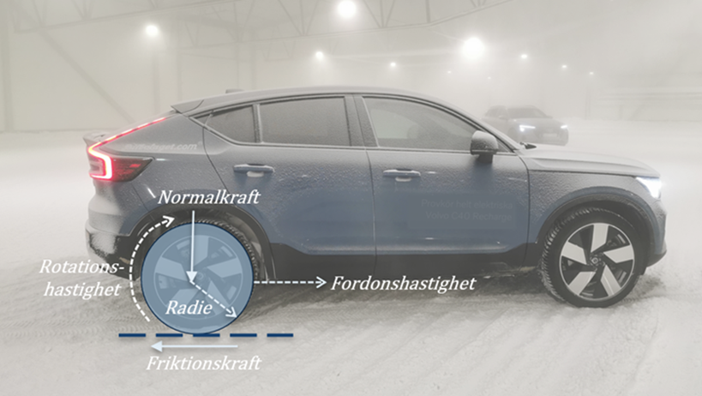
Fordonsbaserad uppföljning av friktion och vinterväghållning
Förflyttning Från att manuellt mäta friktion på enstaka platser till att få informationen direkt från trafikanternas egna fordon.
Status Implementerar tekniken i hela landet. Bygger nya kravställningar och nyttor samt ser över hur vi bredare kan använda fordonsdata i vinterväghållning
Nytta För branschen bättre förmåga att utföra vinterväghållning. För Trafikverket en kostnadseffektivisering och kvalitetshöjning att löpande få information om status på vägytan jämfört med enstaka tillfällen vid riktade mätningar. För trafikanten förbättrad vinterväghållning och säkrare vägar.

Slide 6
Uppkopplade vägytemätningar
Förflyttning Från att manuellt mäta tillståndet för främst sprickor och hål, till att erhålla samma eller liknande information från trafikanternas egna fordon.
Status Utvärderar tekniken med goda resultat. Ser över hur affärsmodell och omfattning samt kravställning kan se ut.
Nytta För Trafikverket en kostnadseffektivisering att löpande få information om status på vägytan jämfört med enstaka tillfällen vid riktade inspektioner. För trafikanten förbättrad väghållning och säkrare vägar

Slide 7
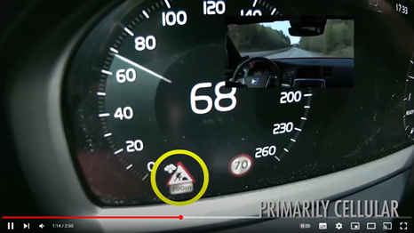
Vägarbetsvarning direkt i fordonsdisplayer (roadwork warning)
Förflyttning Från att presentera förekomst av vägarbeten dygnsvis på trafikledningsportaler eller i listor, till att direkt i fordonsdisplay varna för annalkande vägarbeten.
Status Implementerar datautbyteslösning i samarbete med Norska Vagvesen med sikte på brett införande via redan etablerade tjänster från Trafikverket.
Nytta För branschen ökad säkerhet och arbetsmiljö, för Trafikverket bättre kvalité och status på informationen, för trafikanten ökad säkerhet och bättre information

Slide 8
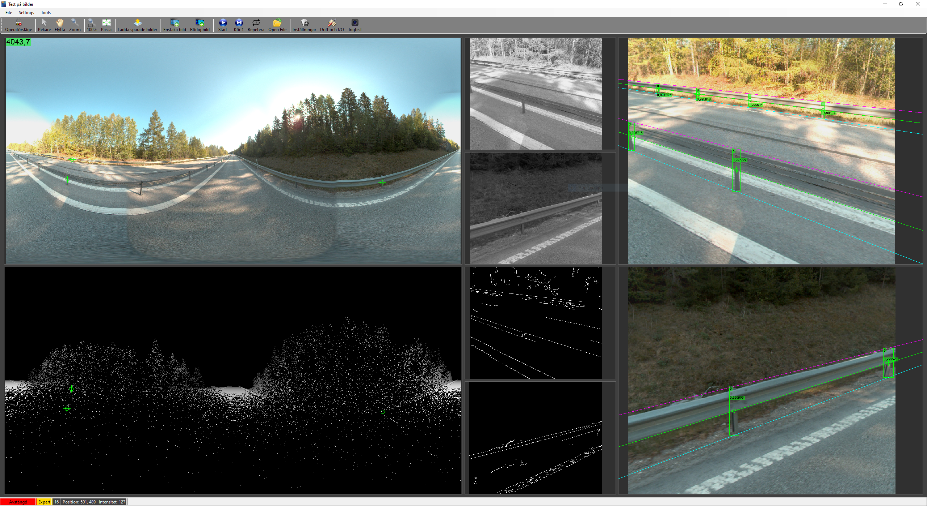
Tillståndsbedömning vägutrustning bla vägräcken
Förflyttning Från att manuellt mäta tillståndet till att erhålla samma eller liknande information från trafikanternas egna fordon. Detta ska ske via automatisk AI-baserad extrahering av anläggningsdata. Extrahering av vägutrustning för underhållsplanering samt säkerhetsplanering av vägområdet
Status Utvärderar tekniken med goda resultat. Ser över hur affärsmodell och omfattning samt kravställning kan se ut.
Nytta För Trafikverket en kostnadseffektivisering att löpande få information om status på vägutrustning jämfört med enstaka tillfällen vid riktade inspektioner. För trafikanten förbättrad väghållning och säkrare vägar
Notes:
Utöver vägräcken så scannas även detta:
- Vägmärken
- Vägräcken
- Kantstolpar
- Belysningsstolpar
Extrahering innebär automatiska uttag av data som visar på tex antal meter, höjd, skick osv. Detta bestämmer man inför(lär upp datorn att extrahera ut det man vill se) och sköts sedan via AI typ. Så här testar vi att se vilket data som kan tas ut och användas för tillståndsbedömning, mängder mm.

Slide 9
Systemdemonstration nollutsläppsfordon Basunderhåll väg
Syftet med denna Intresseanmälan (RFI Request For Information) är att ge Trafikverket en bättre förståelse för marknadens kunskap och uppfattning gällande användandet av tunga (över 3,5 ton) nollutsläppslastbilar i upphandlade entreprenader, inom underhållsverksamheten.
Trafikverket vill genom RFI få ökad kunskap om de utmaningar som finns inom nollutsläppsteknik generellt, vinterväghållning (startkriterier och åtgärdstider) samt ladd- och tankinfrastruktur.
Utifrån era svar på våra frågor vill vi även få en övergripande förståelse för hur vi bättre kan kravställa och anpassa våra kontrakt. Detta kan sedan utvecklas i dialogerna.

Slide 10
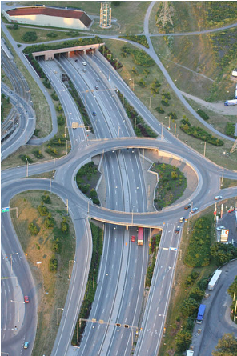
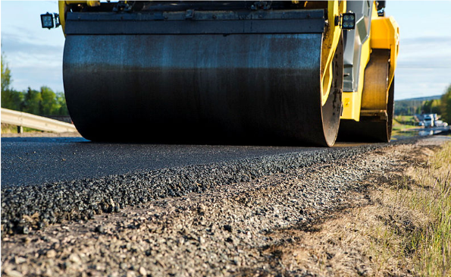
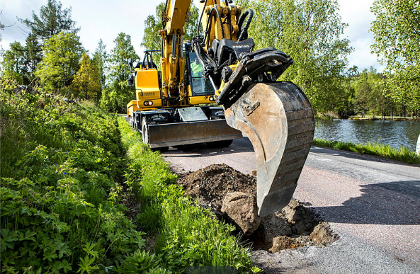
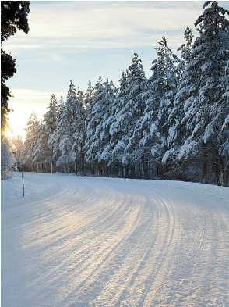
Exempel pågående FoI-projekt väganläggning
Projekt väganläggning:
Maskininlärning och AI
Utforska hur data kan användas som beslutsunderlag för val och tidpunkt av underhållsåtgärd.
Klimatsmarta och hållbara vägbeläggningar
Förbättra vägunderhåll genom att uppskatta vägbeläggningars tillstånd genom inhämtning av data och maskininlärning.
Uppkopplade mätningar av vägytor
Genom att använda data om vägenstillstånd som samlas in via uppkopplade fordon kommer Trafikverket att kunna fånga snabba tillståndsförändringar på vägnätet.
Digital vinterväghållningsuppföljning
Digitalisera uppföljningen av vinterväghållningen genom att kombinera data från Trafikverkets olika system, såsom friktionsdata från fordon, väderdata och åtgärdsdata från plogbilar.

Slide 11
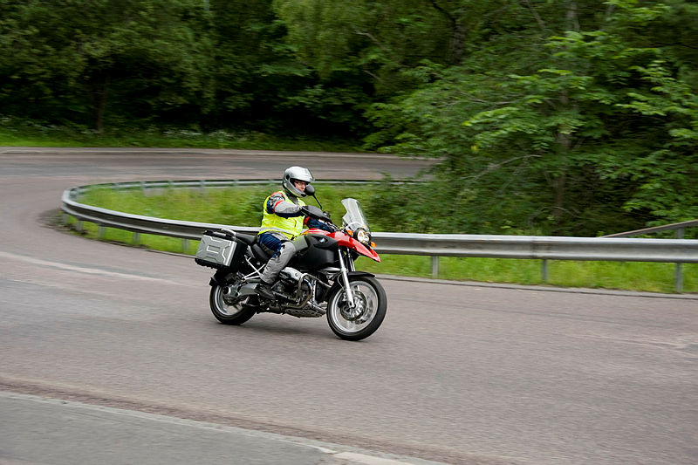
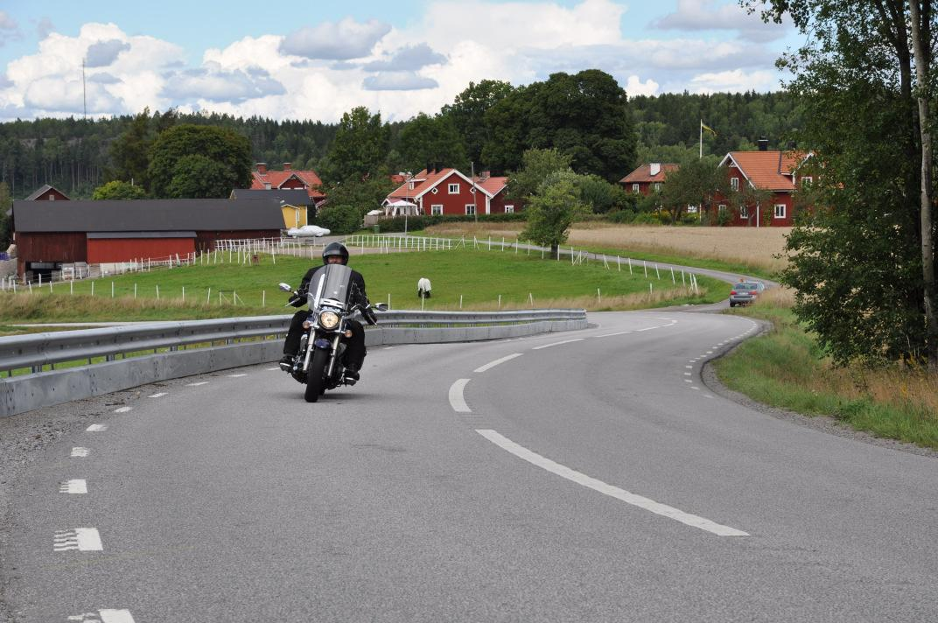
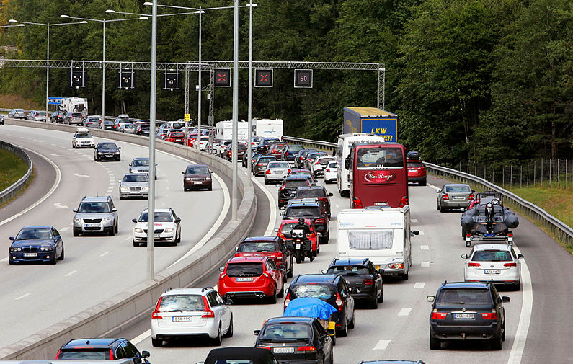
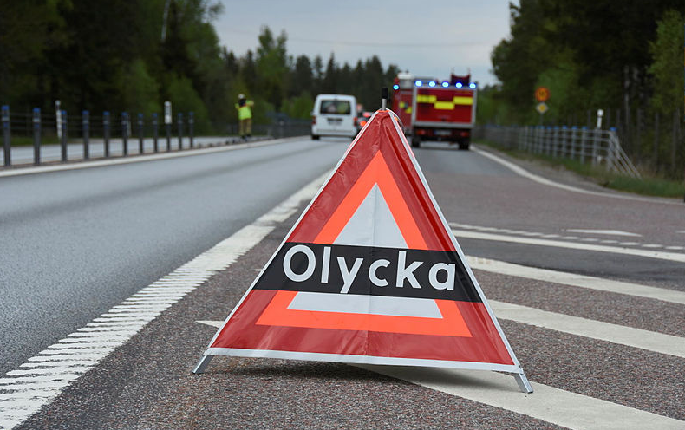
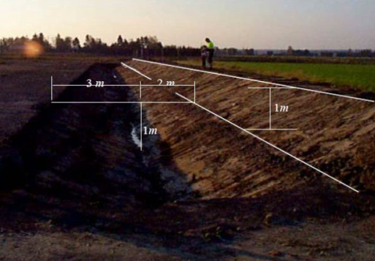
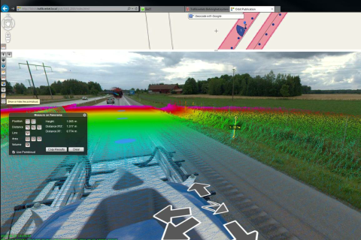
Pågående FoI-projekt väg- och broräcken
Pågående projekt vägräcken:
Nya sätt att prova/klassa räckens förmåga att minska skadeföljden för motorcyklister – en förstudie (2024-2025)
Litteraturstudie som undersöker säkerhetshöjande åtgärder för motorcyklister för att undvika skador till följd av direkt påkörning av vägräcken eller vid glidning in i räckesstolpar.
ROCKY (räcken, olyckor och ytterligare skyddsutrustning) II (2023-2025)
Ny kunskap om förhållandet mellan olika räckestyper beroende på vägtyp, hastighetsbegränsning och trafikflöde vad gäller olycksutfall och skadeutfall.
DEFZONE (definition av säkerhetszon) II (2023-2025)
Projektet ska beskriva konsekvenser av olika utformningar av säkerhetszon beroende på vägtyp, hastighetsgräns och trafikflöde samt skapa ett underlag för utformningsråd, föreskrifter och effektsamband.
Säkrare kurvtagning för motorcyklister (2025-2027)
Projektets syfte är att öka kunskapen om kurvolyckor samt testa möjliga åtgärder för att stödja motorcyklisten i sitt spårval och sin hastighetsanpassning genom kurvan. Projektets övergripande mål är att på sikt öka motorcyklisters säkerhet i trafiken..

Slide 12
FoI vägsäkerhet – väg- och broräcken
Pågående FoI och studier via Skyltfonden
Studie ang i Sverige vanligt förekommande räcken, Strandroth inc, 2024, Skyltfond
Studie ang underglidningsskydd, Strandroth inc, 2024, Skyltfond
Förstudie av ang nya räckestester mc, VTI klar 2025, Skyltfond
Rocky 2 om skadade i räcken (inkl mc) Movea, klar 2025, FOI
Skadade i sidoområdet utan räcken (inkl mc) Movea, klar dec 2025, FOI
Säkrare kurvtagning för motorcyklister, vägmarkeringar, VTI, klar 2027, FOI

Slide 13
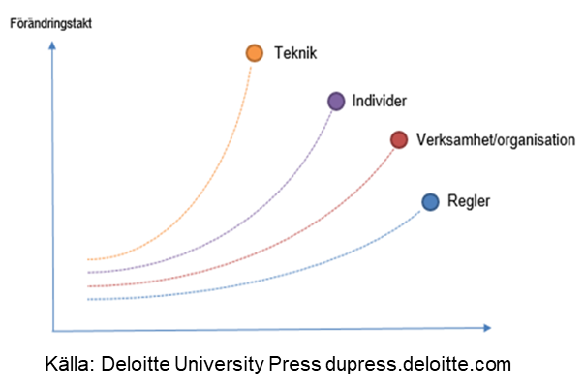
Framåt- FoI väg Trafikverket UH vill lyfta fram
Stora mängder data jämfört med gamla inventeringar:
Tillståndsmätningar vs tillståndskrav- förändras det?
”Realtid” vad innebär det för underhållskrav ?
Synbart- vad är det kamera vs människa?
LCC/ Samhällsekonomiska beräkningar för underhållsskedet- hur påverkas det ”digitala” jmf med tidigare
Nya/ förändrade typer av krav:
Funktionsmått- leveransmått
Automatisk hastighetsreglering
Toleranser på krav
Framtidens vägtrafikledning via digitalisering TIDS (Trafikverkets Innovativa Digitala Satsning)
Beslutstöds system
Stöd till ny personal
Lättare uppföljning av utförda åtgärder
Produktionsmetoder
Bättre arbetsmiljö
Mer sällan än ofta
Nya produkter
Livslängder
Återvinning
Nya arbetssätt
Säkrare arbetsplatser
Mer automation
Notes:
Fordon blir allt mer intelligenta och uppkopplade – hur påverkas Trafikverket. Hur kan vi nå ut till trafikanter i realtid med digitalinformation, navigatorn eller att mobilen vet vad som kommer att hända på den rutt som vi planerar att köra. Hur får vi ex. Dialog med internationella aktörer samt samarbeta för att validera och optimera dataflöden. Kan Google komma till Sverige och erbjuda den bästa ruttplanering?
Hela tanken med det här genomförandeprojektet är att börja i en del och inte försöka greppa helheten, men att sedan låta det växa till andra delar.

